Slide 1
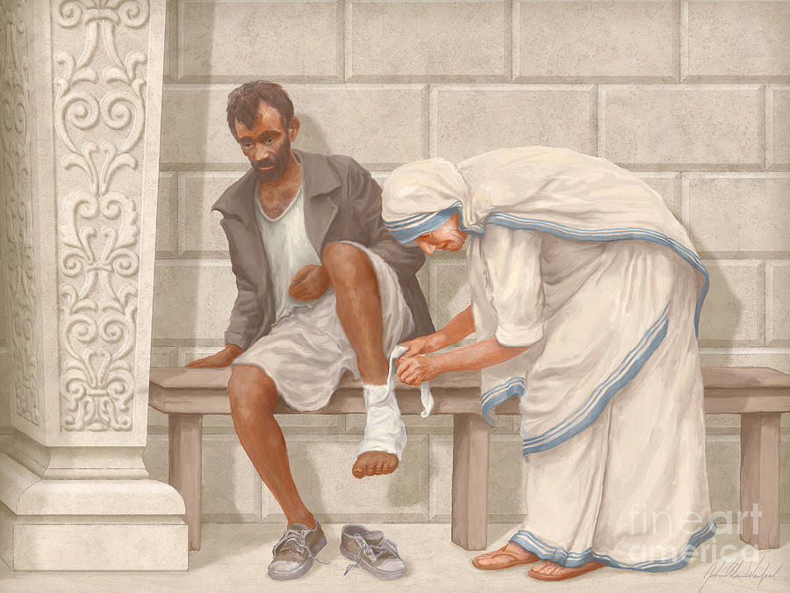
স্বাগতম

Slide 2
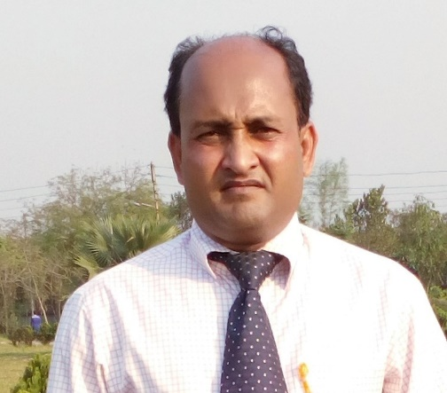
পরিচিতি
শফিকুল ইসলাম
সাজিউড়া উচ্চ বিদ্যালয়,
কেন্দুয়া,নেত্রকোনা।
শ্রেণি : অষ্টম
বিষয় : বাংলা ১ম পত্র
কবিতা : মানবধর্ম
সময় : ৫০ মিনিট।

Slide 3
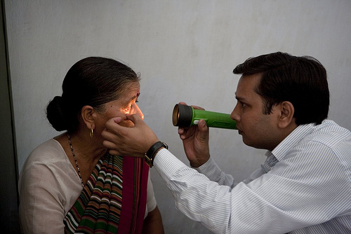
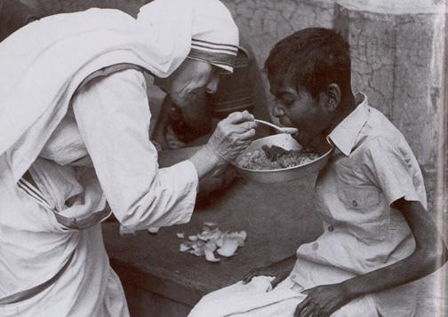
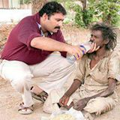
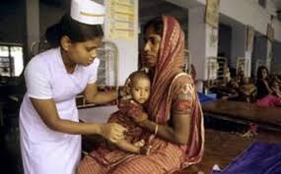
ছবিতে আমরা কী দেখছি?
মানব সেবাই মূলকথা।
ছবিগুলো দেখে আমরা কী বুঝতে পারছি?
ডাক্তার সেবা দিচ্ছেন
ক্ষুধার্তকে খাবার দিচ্ছেন
তৃষ্ণার্তকে পানি দিচ্ছেন
সেবিকা সেবা দিচ্ছেন

Slide 4
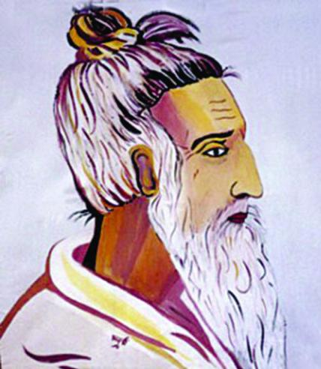
মানবধর্ম
লালন শাহ্

Slide 5
শিখনফল
এই পাঠে শিক্ষার্থীরা...
ফকির লালন শাহ্-এর সংক্ষিপ্ত পরিচয় উল্লেখ করতে পারবে।
নতুন শব্দের অর্থ জেনে বাক্যে প্রয়োগ করতে পারবে।
‘মানব ধর্ম’ কবিতাটি শুদ্ধ উচ্চারণে আবৃত্তি করতে পারবে।
‘ধর্ম বা সম্প্রদায়গত পরিচিতির চেয়ে মানুষ হিসেবে পরিচয়টাই বড়’-কথাটির তাৎপর্য বিশ্লেষণ করতে পারবে।

Slide 6
কবি পরিচিতি
জন্ম কত খৃষ্টাব্দে এবং কোথায়?
১৭৭২ খৃষ্টাব্দে, ঝিনাইদহে, মতান্তরে কুষ্টিয়ায়
তিনি কোন ধরনের কবি ছিলেন?
তিনি মানবতাবাদী মরমি কবি ছিলেন
তাঁর মতে কোন ধর্মই মূলকথা?
তাঁর মতে মনুষ্য ধর্মই মূলকথা
তাঁর আরেকটি নাম কী?
ফকির লালন
অধ্যাত্মভাব ও মরমি রসব্যঞ্জনা
তাঁর গানের বিশেষ বৈশিষ্ট্য কী?
তাঁর রচিত গানের সংখ্যা সহস্রাধিক
তাঁর রচিত গানের সংখ্যা কতগুলি?
তিনি কত খ্রিষ্টাব্দে এবং কোথায় মৃত্যুবরণ করেন?
১৮৯০ খ্রিষ্টাব্দে, কুষ্টিয়ার ছেউরিয়ায়

Slide 7
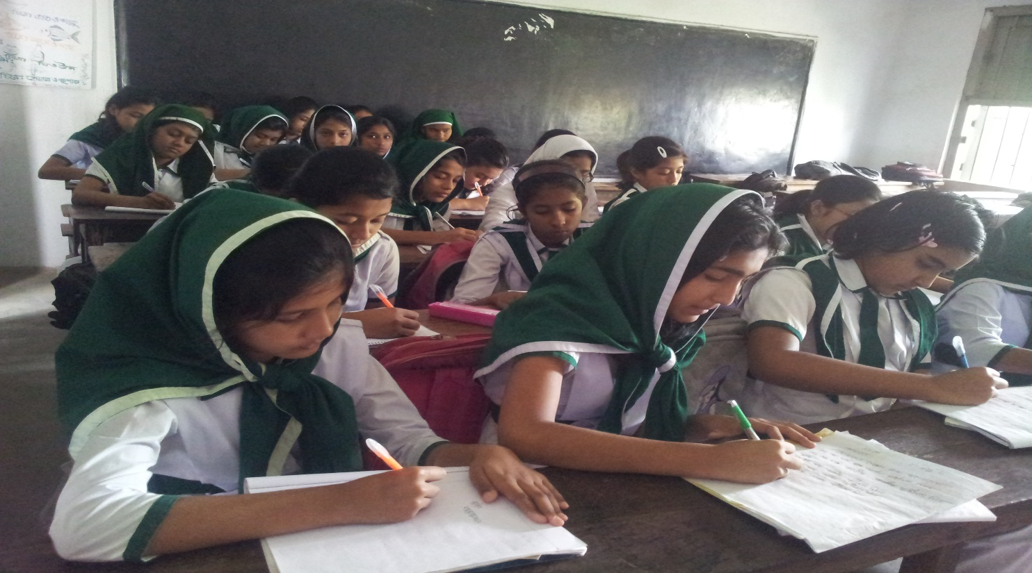
একক কাজ
‘ফকির লালন শাহ’ এর জীবনী সম্পর্কে পাঁচটি বাক্য লেখ।

Slide 8
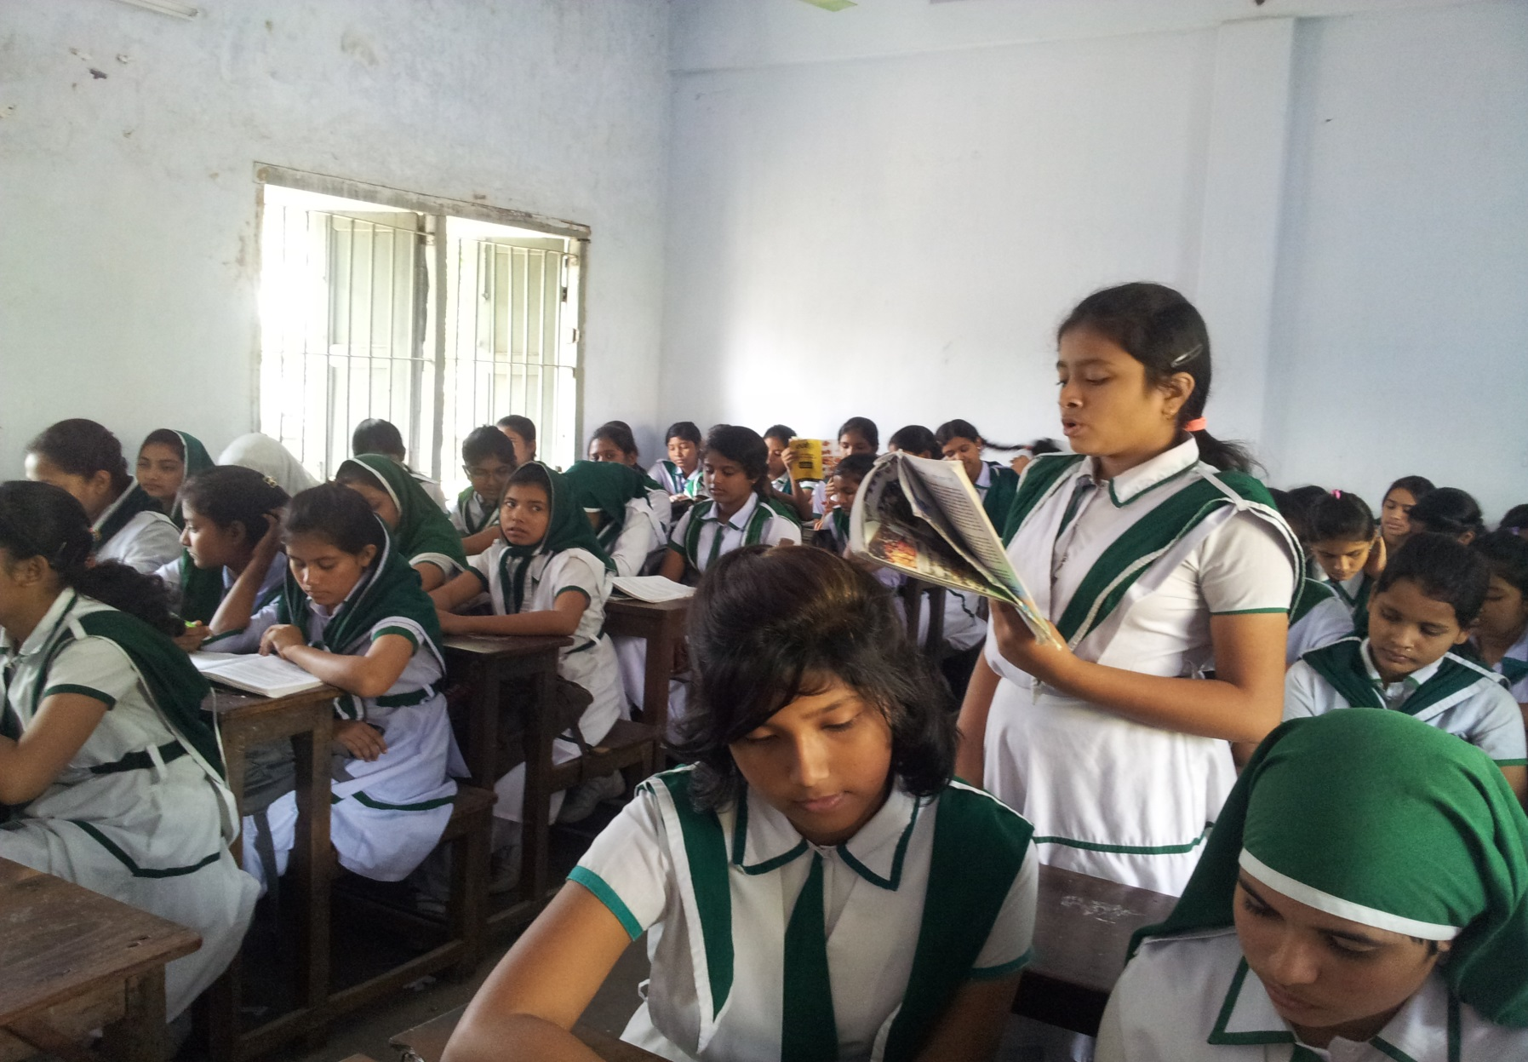
সরব পাঠ

Slide 9
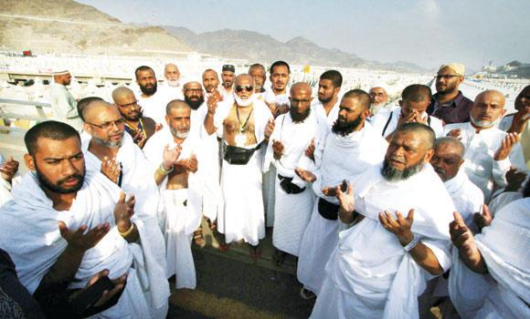
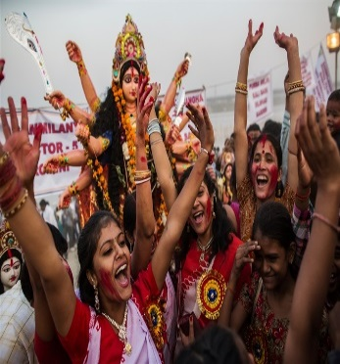
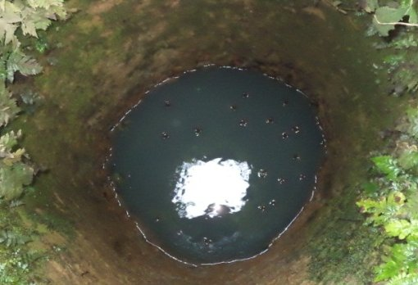
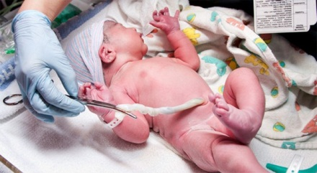
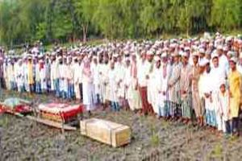
নতুন শব্দ ও বাক্য গঠন
জেতের
জাতের
কূপজল
কুয়োর পানি
যাওয়া কিংবা আসার বেলায়
জন্ম বা মৃত্যুর সময়

Slide 10
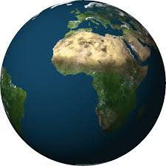
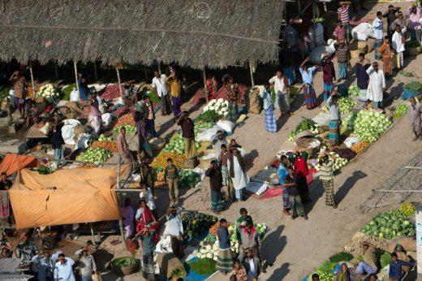
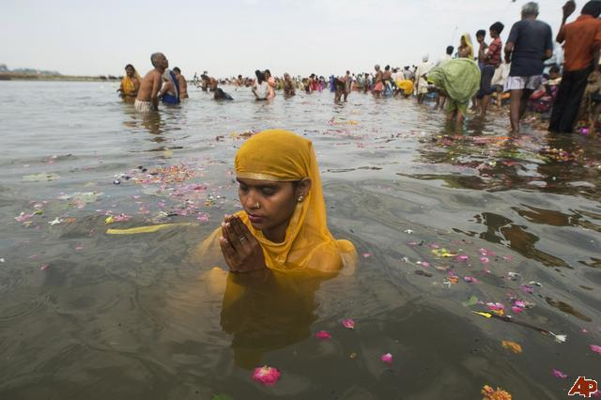
জগৎ বেড়ে
সারা দুনিয়ায়
সাত বাজারে
হাটে বাজারে
গঙ্গাজল
গঙ্গা নদীর পানি

Slide 11
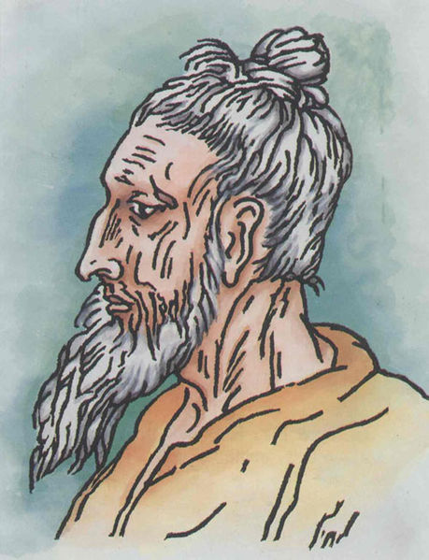
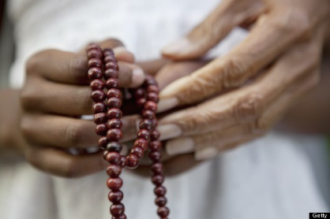
লালন শাহ্
মানবধর্ম
সব লোকে কয় লালন কী জাত সংসারে।
লালন কয়, জেতের কী রূপ, দেখলাম না এ নজরে।।
কেউ মালা, কেউ তস্‌বি গলায়,
তাইতে কী জাত ভিন্ন বলায়,
যাওয়া কিংবা আসার বেলায়
জেতের চিহ্ন রয় কার রে।।

Slide 12
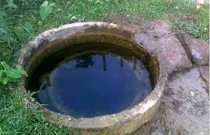
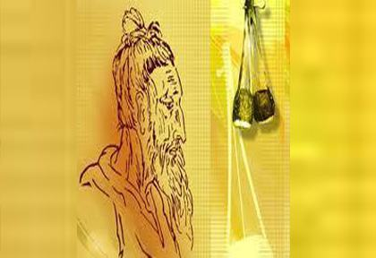
গর্তে গেলে কূপজল কয়,
গঙ্গায় গেলে গঙ্গাজল হয়,
মূলে এক জল, সে যে ভিন্ন নয়,
ভিন্ন জানায় পাত্র-অনুসারে।।
জগৎ বেড়ে জেতের কথা,
লোকে গৌরব করে যথা-তথা,
লালন সে জেতের ফাতা
বিকিয়েছে সাত বাজারে।।

Slide 13
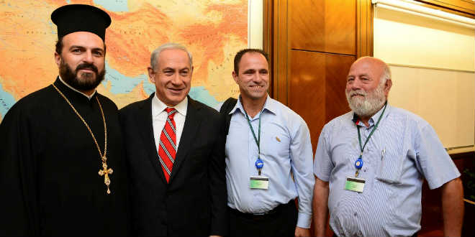
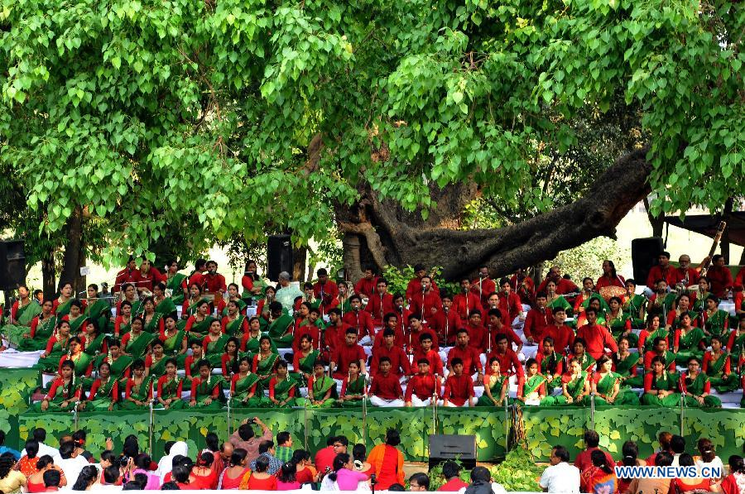
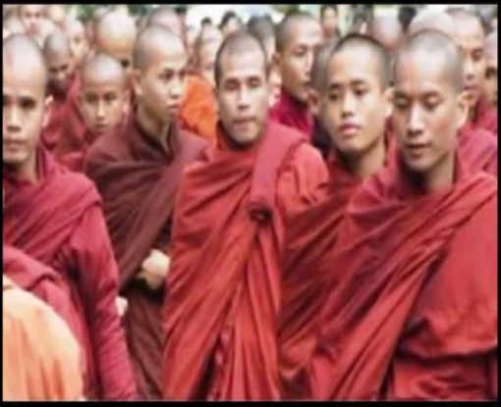
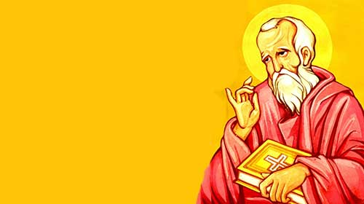
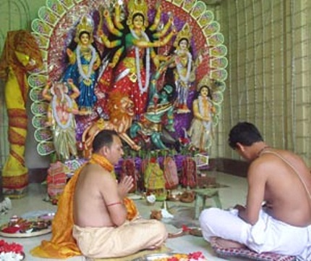
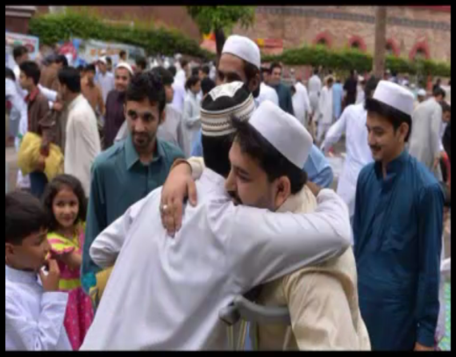
জাতিভেদে মানুষে মানুষে প্রভেদ সৃষ্টি করলেও
জন্মগতভাবে সকলেই একজাতি, মানুষ।

Slide 14
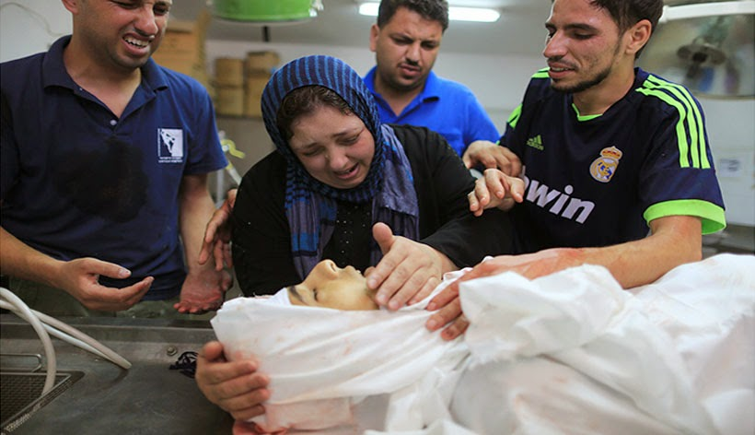
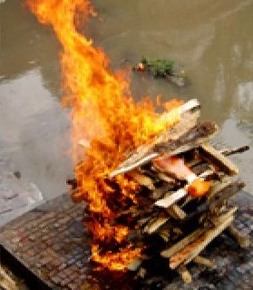
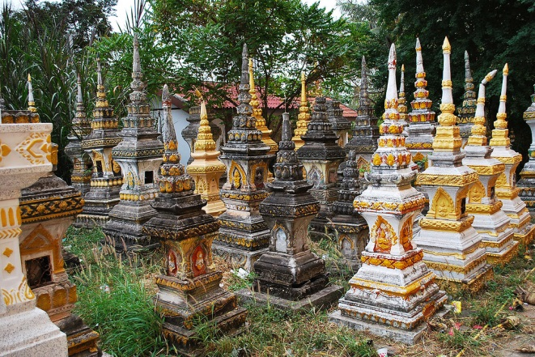
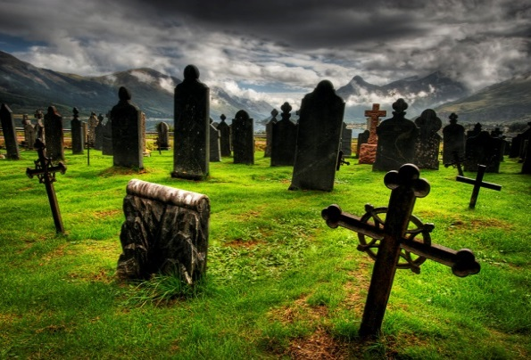
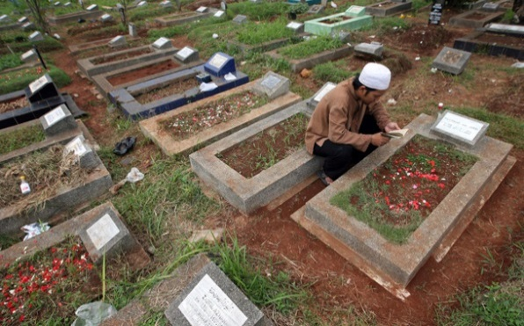
ধর্ম ও জাতিভেদে মানুষে মানুষে পার্থক্য থাকলেও
মৃত্যু হয় সকলেরই একইভাবে।

Slide 15
একক কাজ
মানুষ জাতির তিনটি ধর্মের নাম লেখ এবং প্রত্যেক ধর্মীয় সমাধি স্থানের নাম লেখ।

Slide 16
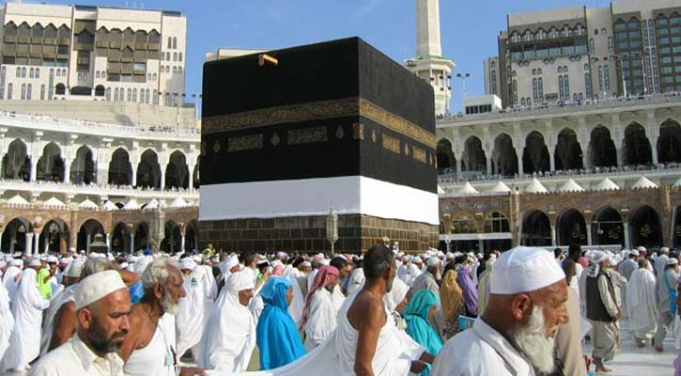
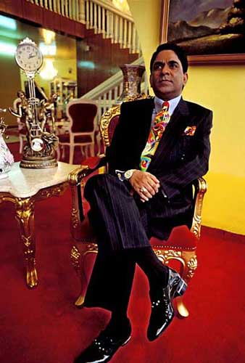
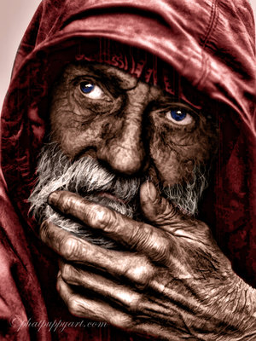
মুসলিম
ধনীলোক
হিন্দু
গরীবলোক
মানুষ, জাত, ধর্ম, বর্ণ, গোত্রভেদে যে ভিন্নতার কথা বলে, লালন শাহ্‌ তা বিশ্বাস করেন না।

Slide 17
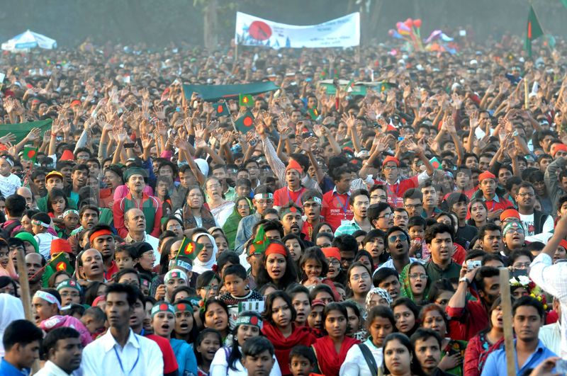
কোনো ব্যক্তি যে ধর্ম বা গোত্রেই বসবাস করুক না কেন- ‘মানুষ হিসেবে পরিচয়টাই তার বড় পরিচয়’।

Slide 18
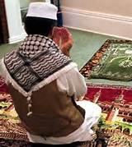
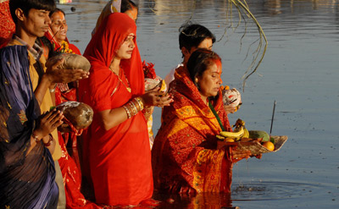
জোড়ায় কাজ
মানুষ জাতির চারটি বৈশিষ্ট্য লেখ।

Slide 19
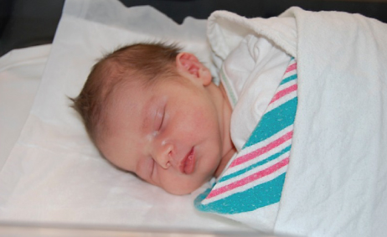
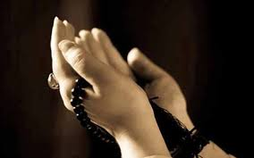
জন্মকালে
মৃত্যুকালে
তসবি বা জপমালা ধারণ
‘লালন শাহ্‌’ এর মতে, জন্ম-মৃত্যুকালে কোনো মানুষ তসবি বা জপমালা ধারণ করে না।

Slide 20
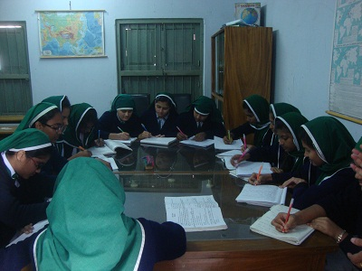
দলগত কাজ
‘ধর্ম বা সম্প্রদায়গত পরিচিতির চেয়ে মানুষ হিসেবে পরিচয়টাই বড়’-কথাটির তাৎপর্য বিশ্লেষণ কর।

Slide 21
মূল্যায়ন
1. “মানব ধর্ম” কবিতার মূল প্রতিপাদ্য বিষয় কী?
◊
ক) অভেদ জাতি
খ) গোত্রের ভেদ
গ) বংশের গৌরব
ঘ) ধর্মের ভিন্নতা
২। লালনের গানের বিশেষ বৈশিষ্ট্য কী?
ক) শাস্ত্রজ্ঞান
খ) সাম্প্রদায়িকতা
গ) শ্রেণিবৈষম্য
◊
ঘ) আধ্যাত্মিকতা
সঠিক উত্তরের জন্য ক্লিক

Slide 22
1. লালন বিশ্বাস করেন না-
i) জাতের ভিন্নতা
ii) ধর্মভেদের ভিন্নতা
iii) ধর্মীয় শাস্ত্রের অনুশাসন
নিচের কোনটি সঠিক?
◊
খ) i , iii
ক) i, ii
গ) ii , iii
ঘ) i , ii , iii
২। হিন্দুদের পবিত্রতার প্রতীক নিচের কোনটি?
ক) ঝর্ণাজল
◊
খ) গঙ্গাজল
গ) কূপজল
ঘ) অশ্রুজল
সঠিক উত্তরের জন্য ক্লিক

Slide 23
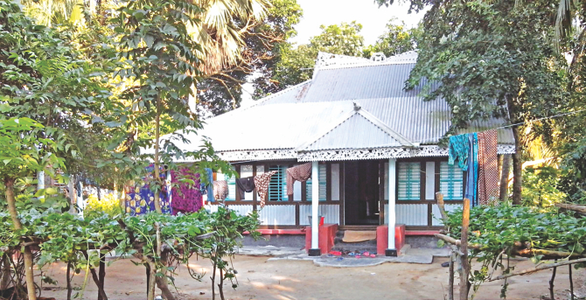
বাড়ির কাজ
দৈনন্দিন জীবনে তোমার দেখা মানব জাতির ধর্মীয় আচরণের ভিন্নতার চিত্র একটি পোষ্টার কাগজে এঁকে আনবে।

Slide 24
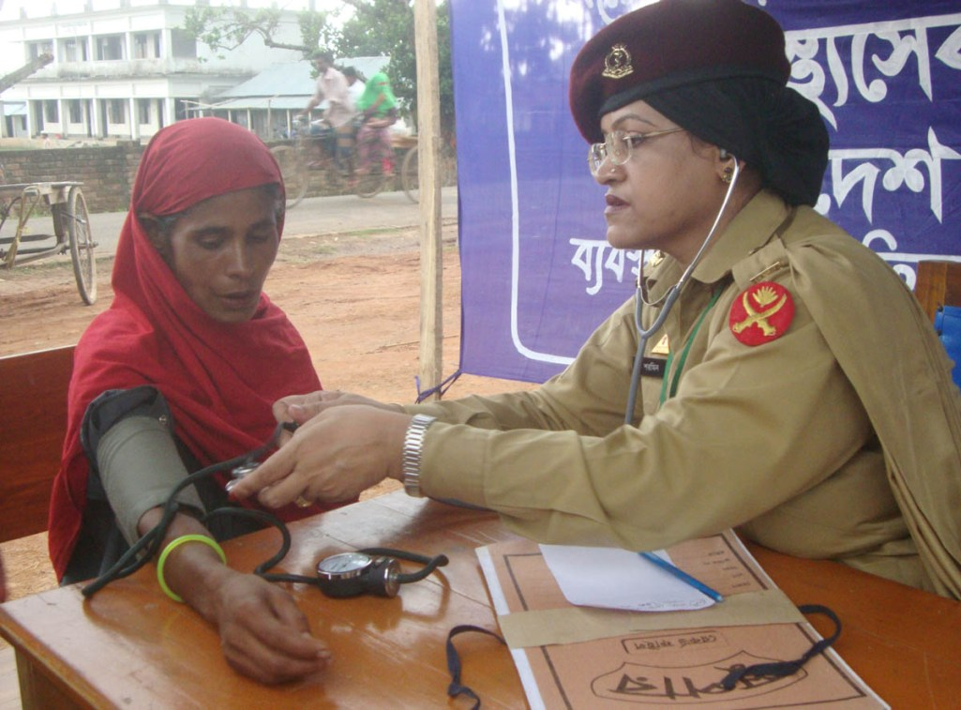
শ্রেণিকক্ষে মনোযোগী থাকায় সকলকে ধন্যবাদ

